Slide 1
SHAREPOINT
MÁTÉ FERENC

Slide 2
ÖTLETTŐL A KIDOLGOZÁSIG
Feladatunk: fájlfeltöltő rendszer
Diploma feltöltés, kategorizálás, szűrés, kommentelés
Fájlfeltöltő rendszer
távoktatás adta az ötletet
Csapatmunka segítése
Moodle rendszer mintájára készült

Slide 3
felosztás
MVC patterns: Modell, View, Controller

Slide 4
Weboldal célja, feladata

Slide 5
Model

Slide 6
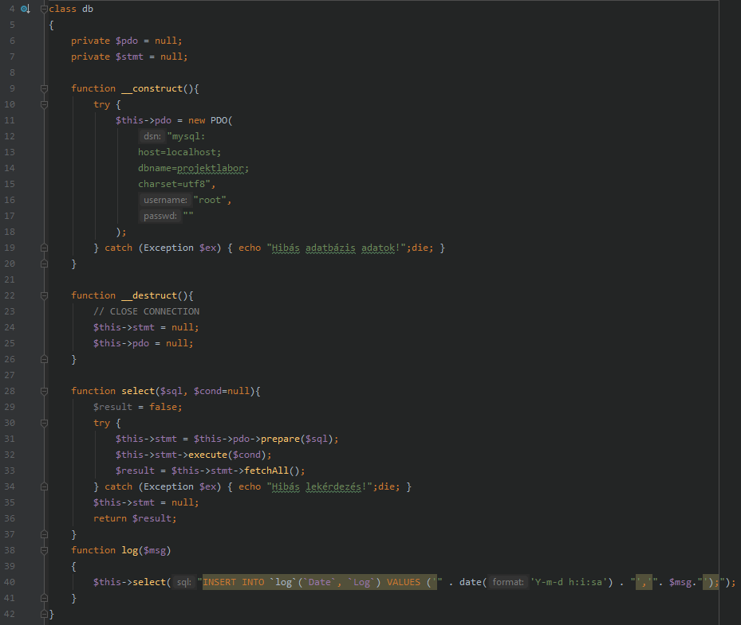
Kapcsolat és alap függvények (model/db.php)
Construct
Destruct
Select
Log

Slide 7
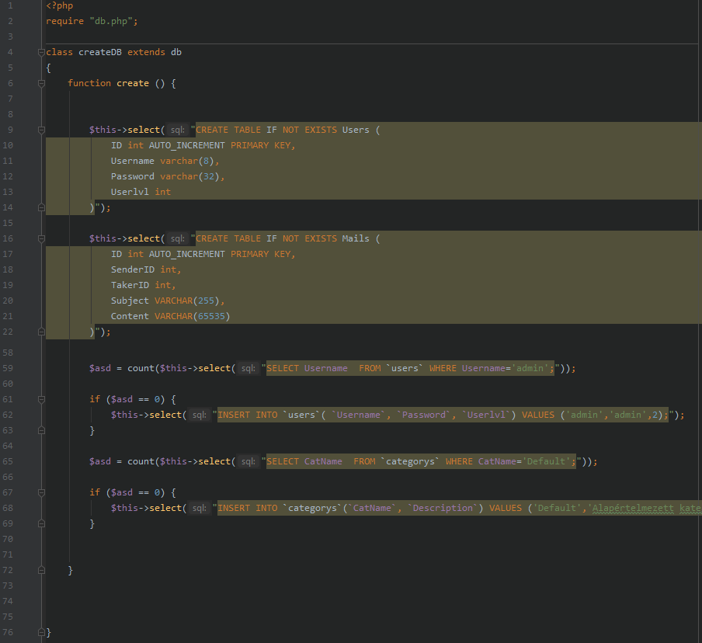
Első indítás (model/createdb.php)
Létrehozza az adattáblákat
Admin felhasználó
Alapértelmezett kategória

Slide 8
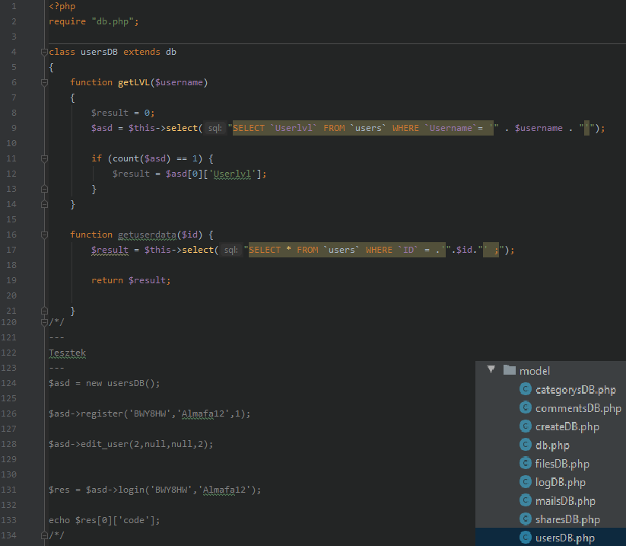
Függvények
Minden táblához külön
Tesztek

Slide 9
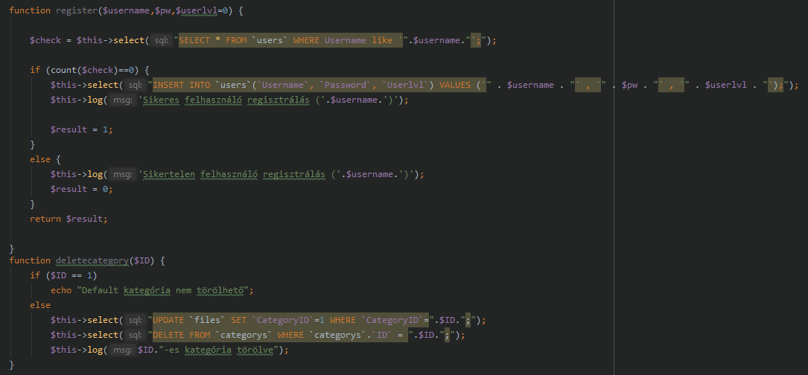
Kiemelt függvények
register($username,$pw,$userlvl=0)
deletecategory($ID)

Slide 10
View

Slide 11
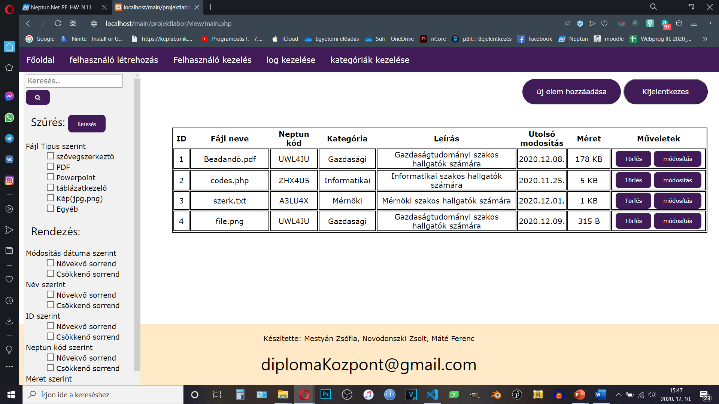
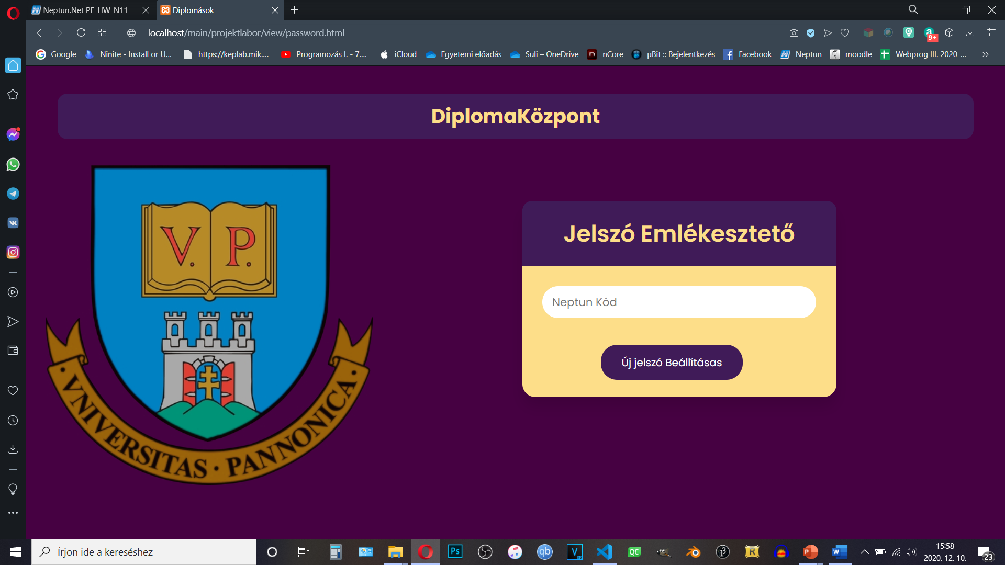
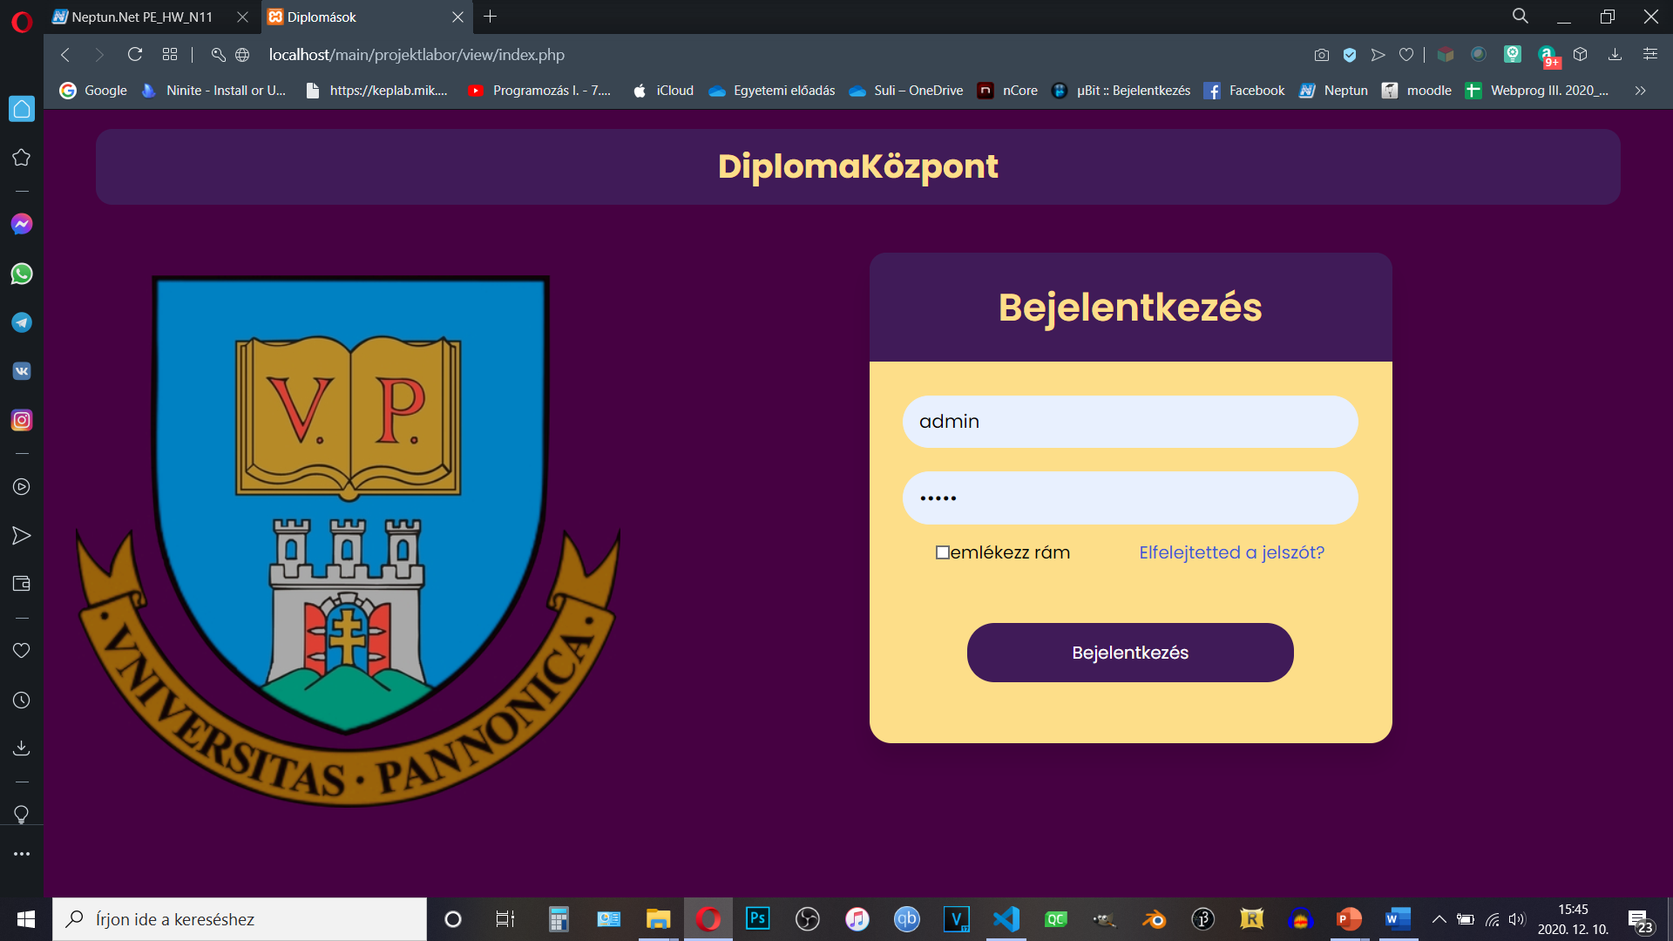
Bejelentkezés és Főfelület
Header
Sidebar
Footer

Slide 12
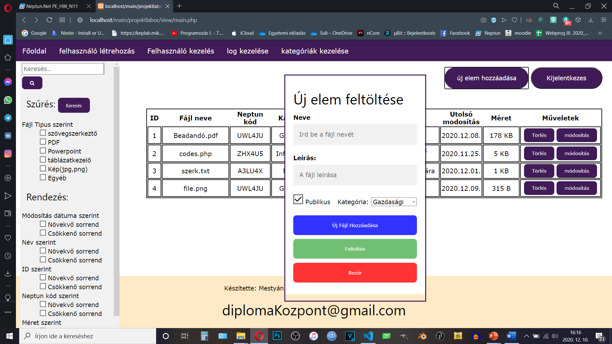
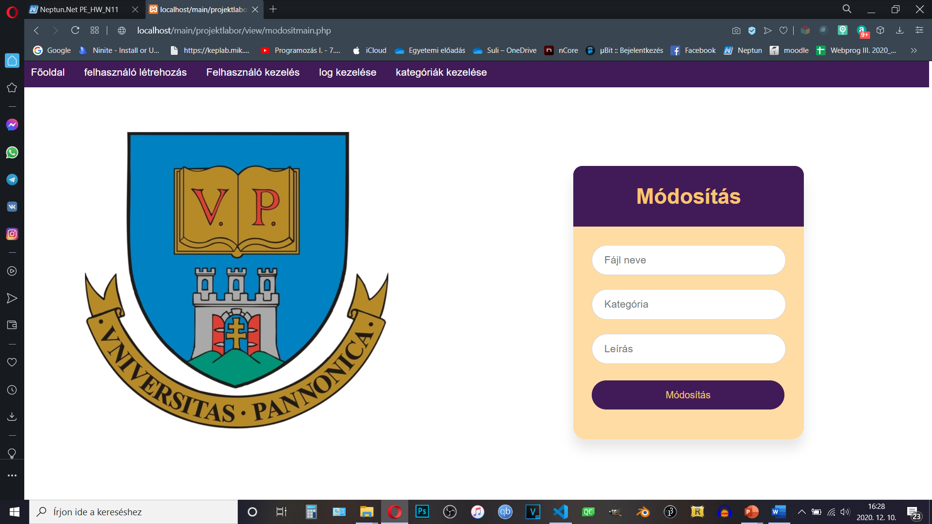
Új elem hozzáadása, törlés, módosítás

Slide 13
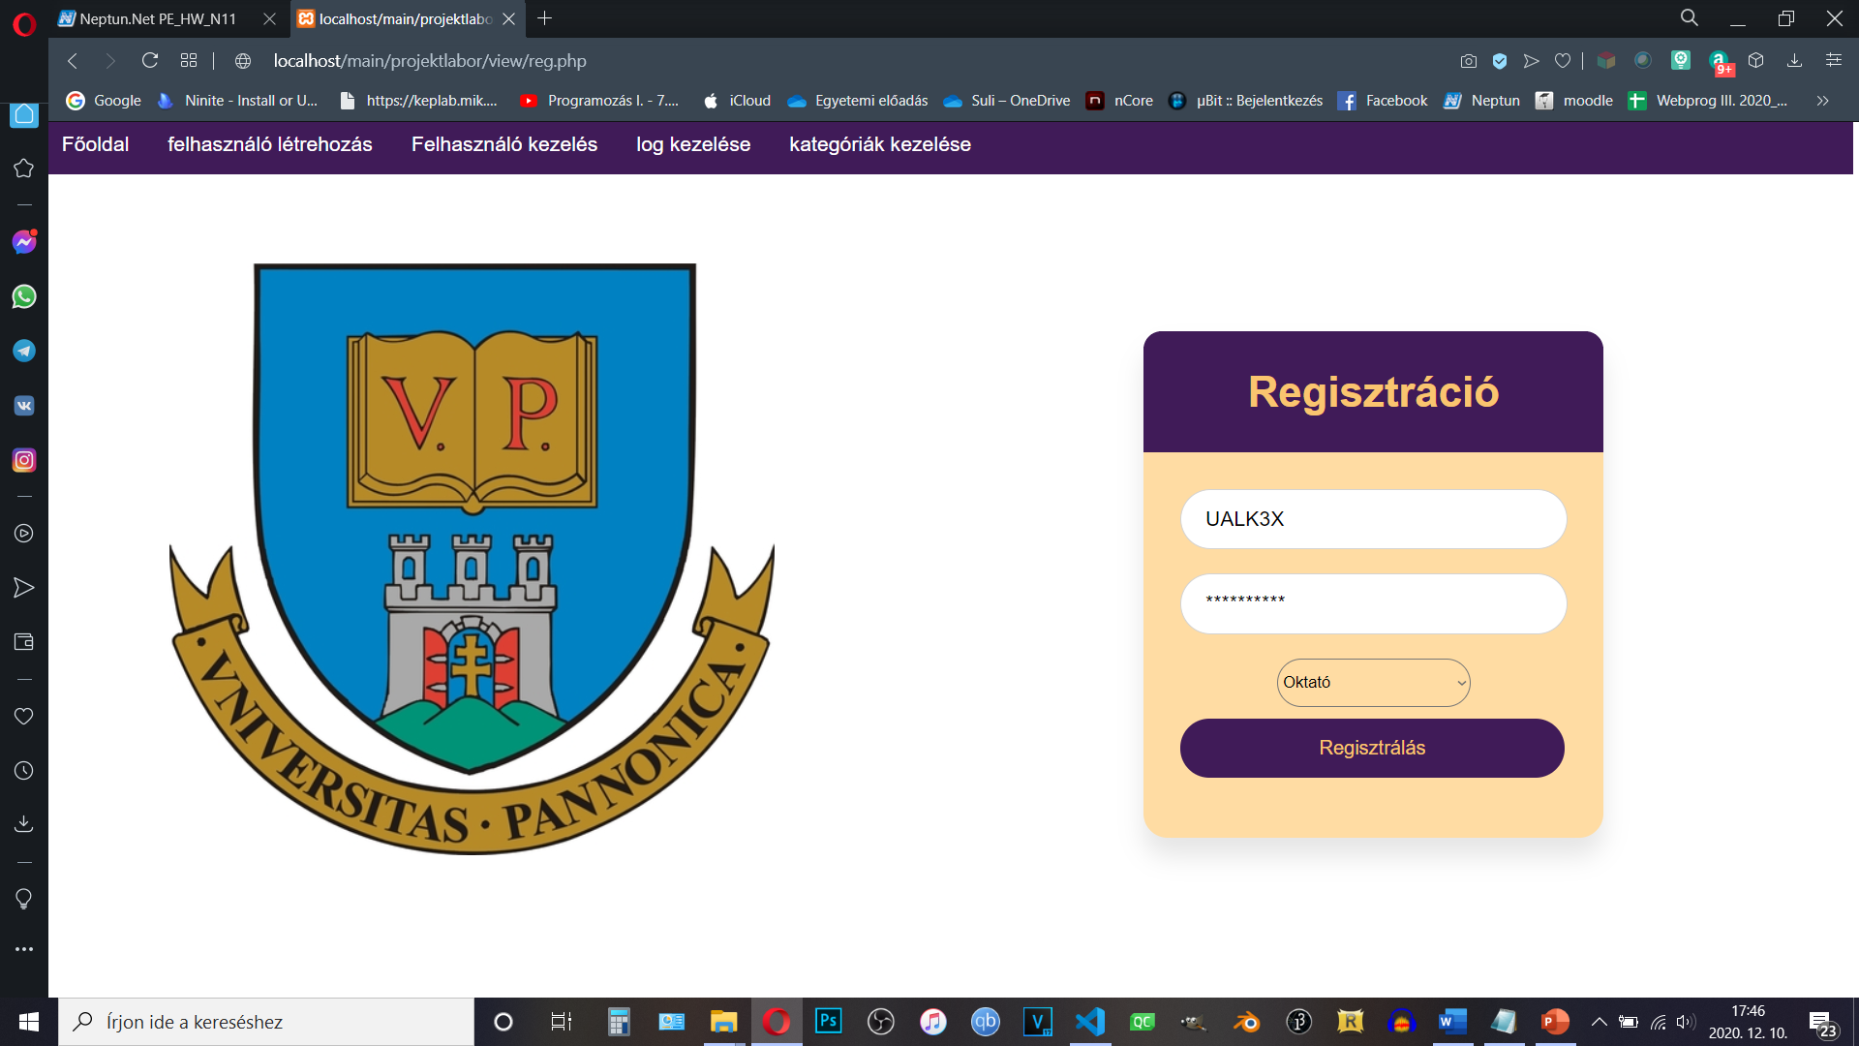
Felhasználó létrehozása
Admin hozhat csak létre
Neptunkód, és jelszó alapján
Felhasználói szint kiválasztásával
Oktató
Hallgató
Admin

Slide 14
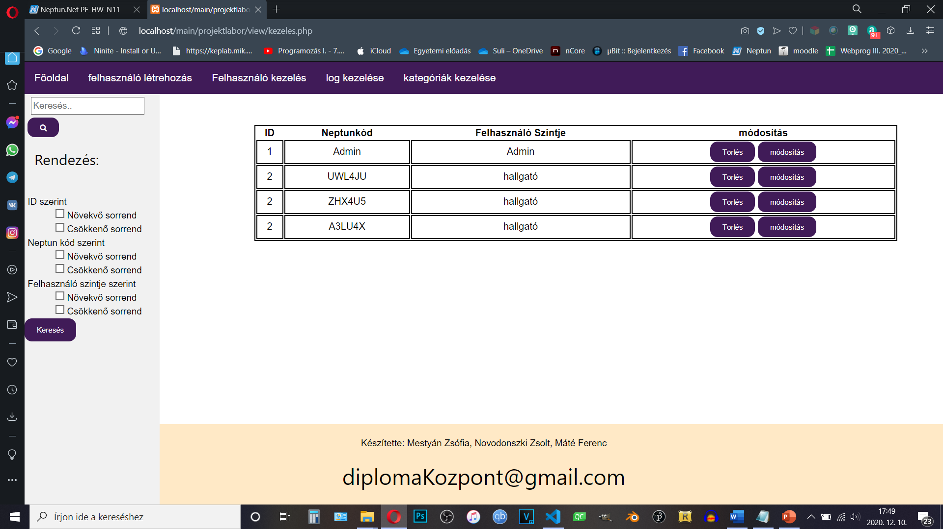
Felhasználó Kezelése

Slide 15
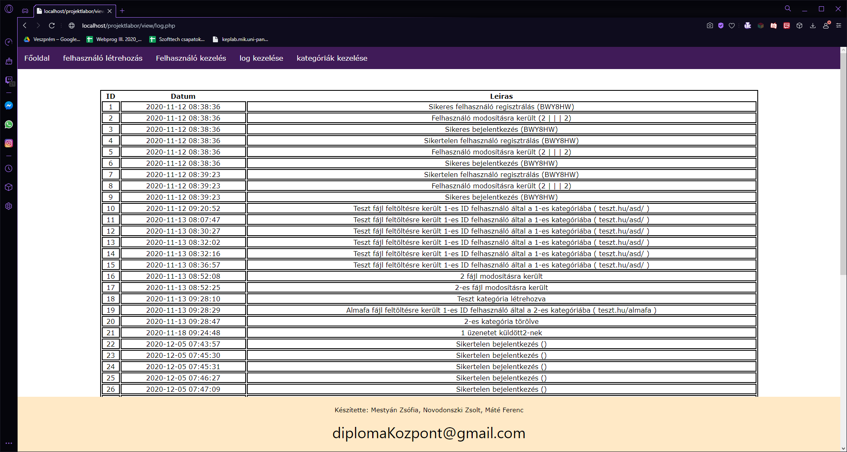
Log Kezelése

Slide 16
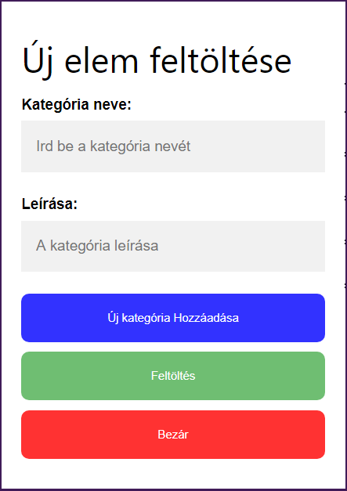
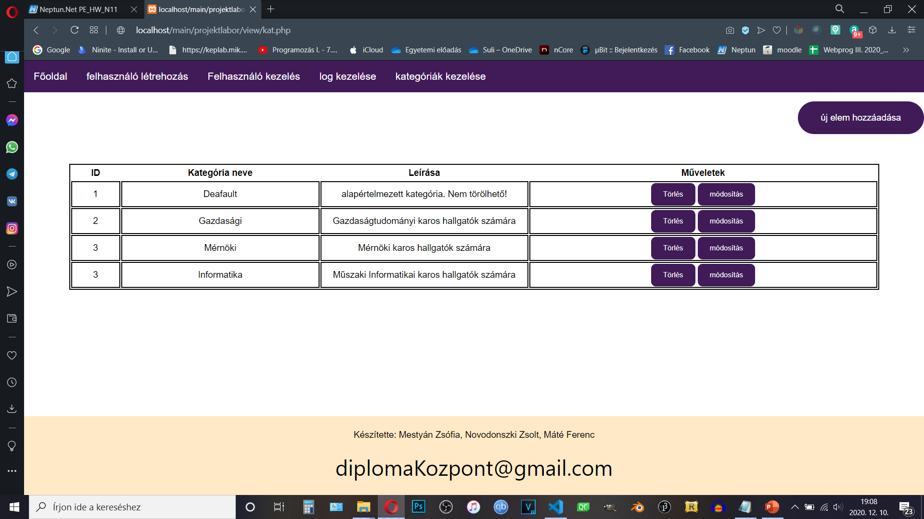
Kategória kezelése

Slide 17
Controller

Slide 18
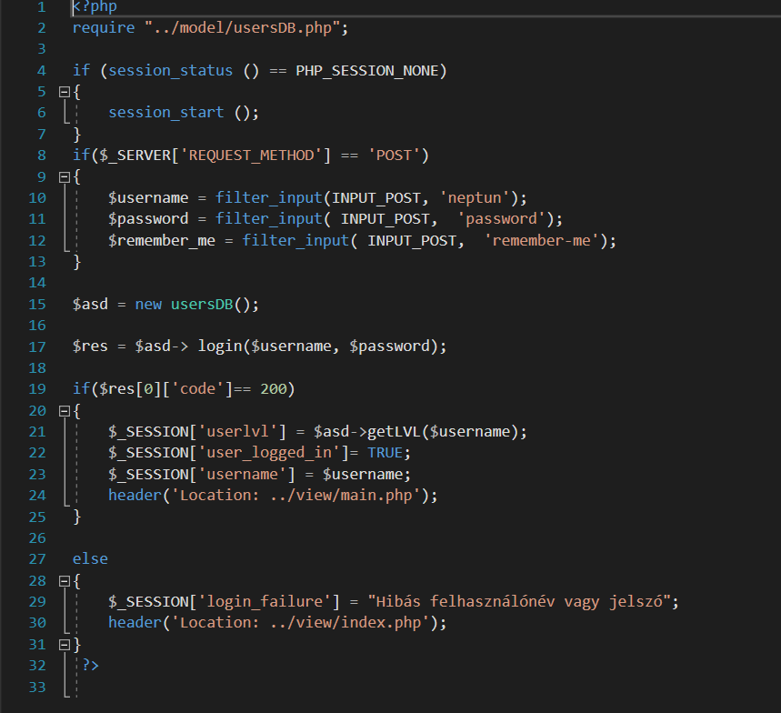
A controller feladata összekötni a view és a modell működését.
Bejelentkezés:
Neptun kód
Jelszó ellenőrzése majd
A megfelelő oldalra átirányítás

Slide 19
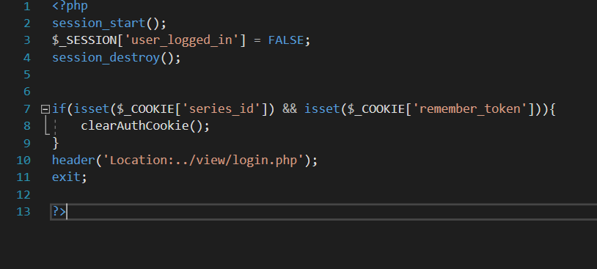
Kijelentkezés:
A felhasználó átirányítása a bejelentkező felületre

Slide 20
Köszönjük a figyelmet!

